Slide 1
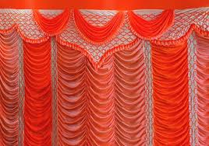
mamun

Slide 2
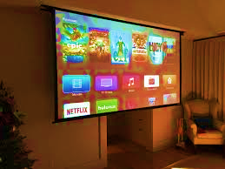
আজকের পাঠে সবাইকে
স্বাগতম
mamun

Slide 3
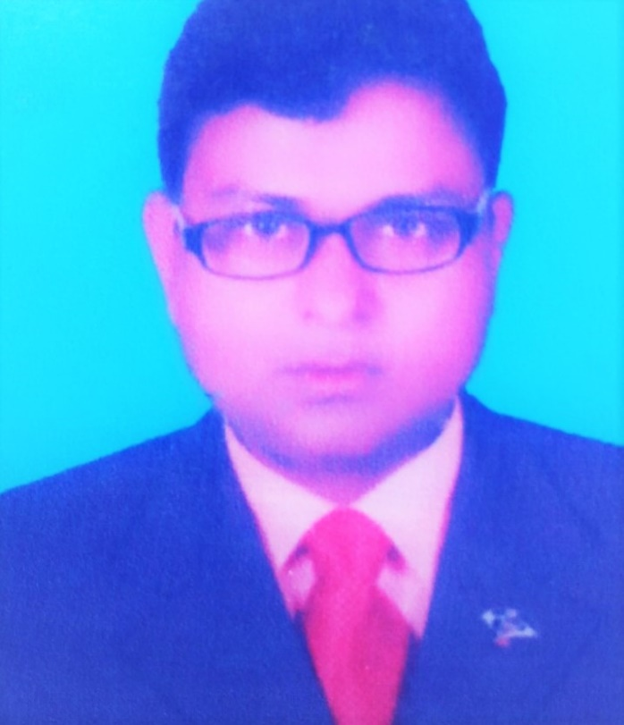
উপস্থাপনায়
মোঃ মামুনুর রশীদ
প্রধান শিক্ষক
বিরামপুর রেল কলোনী সরকারি প্রাথমিক বিদ্যালয়।
বিরামপুর, দিনাজপুর ।
mamun

Slide 4
পাঠ পরিচিতি
শ্রেণি : চতুর্থ
বিষয়ঃ : প্রাথমিক বিজ্ঞান
অধ্যায় : ৪
পাঠ শিরোনাম : খাদ্য
পাঠ্যাংশঃ আমিষ এবং পুষ্টি উপাদানের প্রয়োজনীয়তা
mamun

Slide 5
শিখনফল
এ পাঠ শেষে শিক্ষার্থীরা...
৮.১.৪ মানব জীবনে ভিটামিনের গুরুত্ব সম্পর্কে বলতে পারবে।
৮.৪.৫ প্রাণীজ ও উদ্ভিজ্জ সম্পর্কে বলতে পারবে।
mamun

Slide 6
এসো ভিডিও দেখি
https://www.youtube.com/watch?v=1H26YKDNk74
mamun

Slide 7
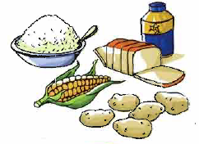
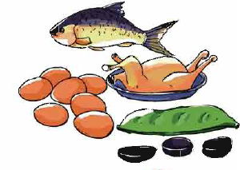
নিবিড়ভাবে পর্যবেক্ষণ কর
শর্করা
আমিষ
mamun

Slide 8
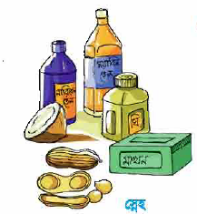
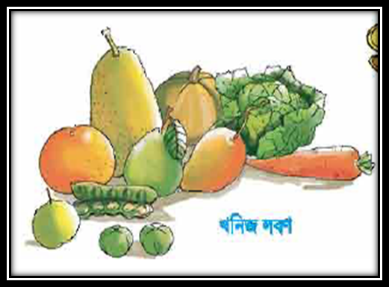
নিবিড়ভাবে পর্যবেক্ষণ কর
স্নেহ
খনিজ লবণ
mamun

Slide 9
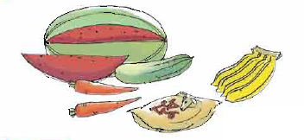
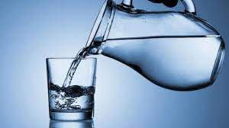
নিবিড়ভাবে পর্যবেক্ষণ কর
ভিটামিন
পানি
এ গুলো পুষ্টি উপাদান
বলতো এগুলো কী?
mamun

Slide 10
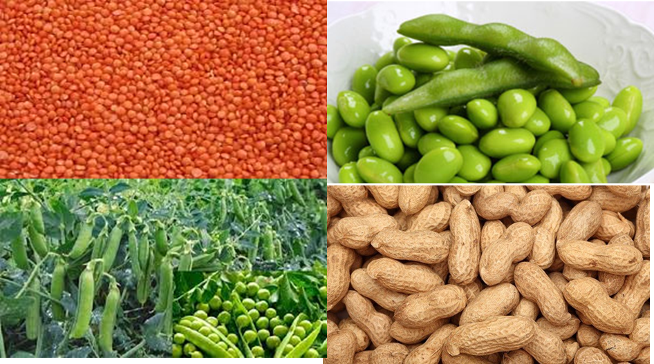
নিবিড়ভাবে পর্যবেক্ষণ কর
উদ্ভিজ্জ আমিষ
প্রাণীজ আমিষ
তাহলে বলতোআজকের পাঠ কী হতে পারে?
তোমরা কি বলতে পার এইগুলো কোন ধরনের খাদ্য উপাদান?
mamun

Slide 11
আজকের
পাঠ
mamun

Slide 12
ভিটামিন কত প্রকার?
তোমাদের কি মনে আছে ভিটামিন কি?
দেহে সুনির্দিষ্ট কাজ ও বৈশিষ্ট্য অনুযায়ী ভিটামিন ছয় প্রকার হয়
ভিটামিন হচ্ছে এক প্রকার খাদ্য উপাদান
ভিটামিন
‘এ’
ভিটামিন
‘বি’
ভিটামিন
‘সি’
ভিটামিন
‘ডি’
ভিটামিন
‘ই’
ভিটামিন
‘কে’
mamun

Slide 13
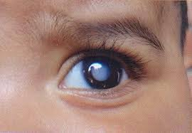
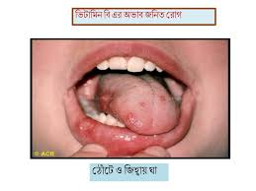
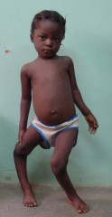
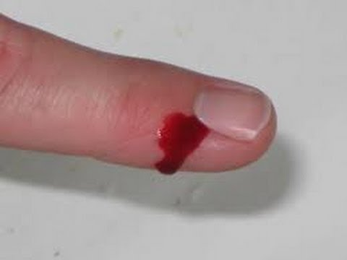
নিবিড়ভাবে পর্যবেক্ষণ কর
ছবিতে কি কি দেখতে পাচ্ছ?
বিভিন্ন ভিটামিনের অভাব জনিত রোগ।
mamun

Slide 14
বলতো পুষ্টি উপাদান গুলো কি কি?
পুষ্টি উপাদান গুলো হলো
আমিষ
খনিজ লবণ
শর্করা
চর্বি
ভিটামিন
পানি
mamun

Slide 15
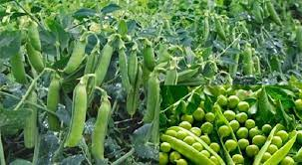
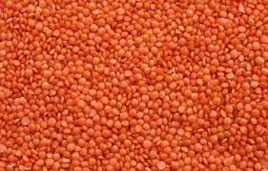
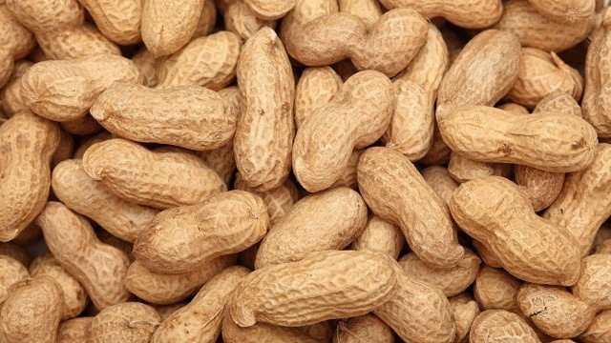
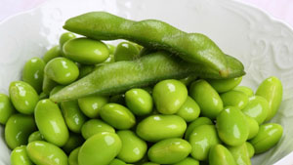
নিবিড়ভাবে পর্যবেক্ষণ কর
মটরশুঁটি
ডাল
বাদাম
শিমের বিচি
আমিষ দেহের গঠন,ক্ষয়পূরণ এবং বৃদ্ধিসাধন করে।প্রাণী ও উদ্ভিদ থেকে প্রাপ্ত বিভিন্ন ধরনের খাদ্য থেকে আমরা আমিষ পেয়ে থাকি।
উদ্ভিদ থেকে যে আমিষ পাওয়া যায় তাকে উদ্ভিজ্জ আমিষ বলে। মটরশুঁটি,ডাল,বাদাম,শিমের বিচি ইত্যাদি উদ্ভিজ্জ আমিষ।
বলতো এগুলো কি জাতীয় খাদ্য?
এগুলো আমিষ জাতীয় খাদ্য।
mamun

Slide 16
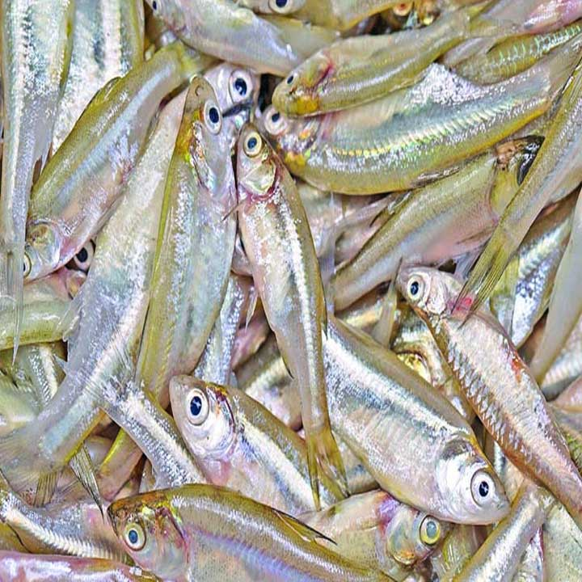
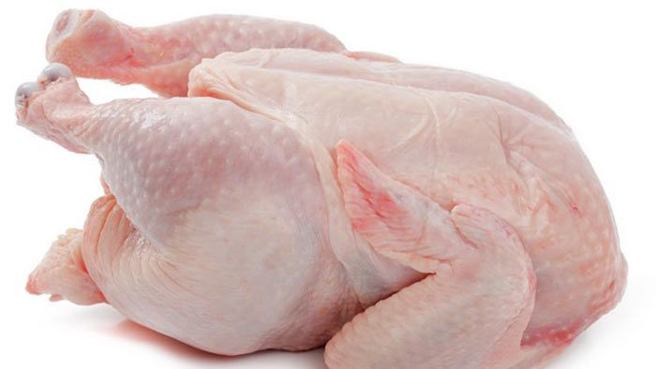
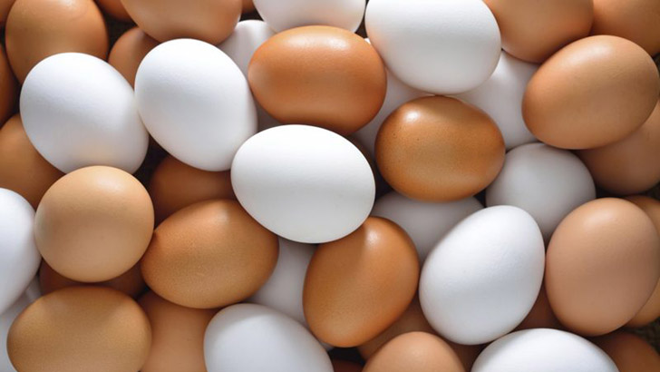
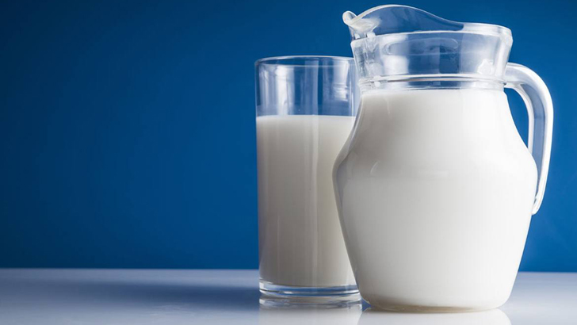
নিবিড়ভাবে পর্যবেক্ষণ কর
মাছ
মাংস
ডিম
দুধ
প্রাণী থেকে যে আমিষ পাওয়া যায় তাকে প্রাণীজ আমিষ বলে।মাছ,মাংস,ডিম এবং দুগ্ধজাত খাদ্য ইত্যাদি প্রাণীজ আমিষ।
এগুলোকে আমরা কী বলতে পারি?
এগুলো প্রাণীজ আমিষ
mamun

Slide 17
একক কাজ
৩টি উদ্ভিজ্জ আমিষ ও ৩টি প্রাণীজ আমিষের নাম লেখ।
mamun

Slide 18
মনোযোগ সহকারে লক্ষ্য করো
রাতকানা
মুখের ঘা
mamun

Slide 19
মনোযোগ সহকারে লক্ষ্য করো
রিকেটস
বেরিবেরি
mamun

Slide 20
যেমন-রাতকানা,মুখের ঘা,রিকেটস,বেরিবেরি ইত্যাদি রোগ হতেপারে।
আমাদের দেহের জন্য পুষ্টি উপাদানের কোনো প্রয়োজন আছে বলে কি তোমাদের মনে হয়?
নিয়মিত ভিটামিনযুক্ত খাবার না খেলে কী হতে পারে?
mamun
আমাদের দেহের জন্য পুষ্টি উপাদান খুবই গুরুত্বপূর্ণ।
নিয়মিত ভিটামিনযুক্ত খাবার না খেলে অর্থাৎ শরীরে ভিটামিনের অভাব হলে
আমাদের বিভিন্ন রোগ হতে পারে।
mamun

Slide 21
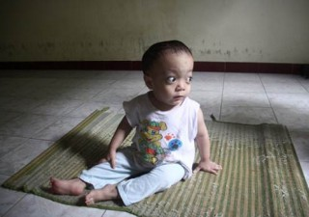
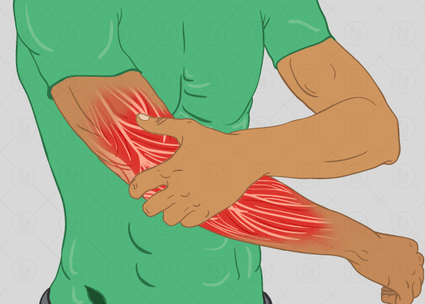
আমিষের অভাব হলে কি হতে পারে?
আমিষের অভাব হলে বৃদ্ধি ব্যাহত হয় এবং পেশি ক্ষয়প্রাপ্ত হয়।
mamun

Slide 22
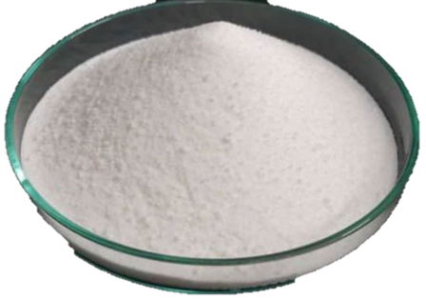
ছবিতে কি দেখতে পাচ্ছ?
আয়োডিন
যুক্ত লবণ
গলগণ্ড
দেহে আয়োডিন এর অভাব হলে কি হতে পারে?
আয়োডিনও একটি পুষ্টি উপাদান। আয়োডিন এর অভাব হলে গলগণ্ড রোগ হতে পারে।
mamun

Slide 23
পর্যাপ্ত পরিমাণে পুষ্টি উপাদান পাওয়ার জন্য আমাদের কি করতে হবে ?
পর্যাপ্ত পরিমাণে পুষ্টি উপাদান পাওয়ার জন্য আমাদের বিভিন্ন খাদ্যের সমন্বয় করে সুষম খাদ্য গ্রহণ করতে হবে।
mamun

Slide 24
জোড়ায় কাজ
১. পুষ্টি উপাদান কয় ধরনের ও কী কী?
২. পুষ্টি উপাদান আমাদের কেন প্রয়োজন?২টি বাক্যে লেখ।
mamun

Slide 25
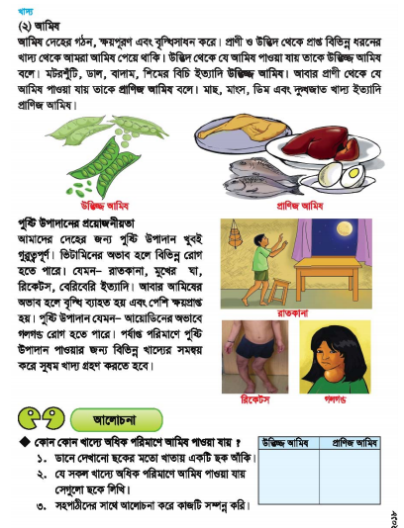
পাঠ্য বইয়ের সাথে
সংযোগ স্থাপন
তোমাদের বিজ্ঞান বইয়ের ৩০ নং পৃষ্ঠা বের করে পাঠ্যাংশটুকু নীরবে পড়।
mamun

Slide 26
তোমার খাতায় নিচের ছকের মতো একটি ছক তৈরি করে ছকটি পূরণ কর।
দলগত কাজ
উদ্ভিজ্জ আমিষ | প্রাণীজ আমিষ
মটরশুঁটি,শিমের বিচি
মাংস
ডাল
মাছ
ডিম এবং দুগ্ধজাত খাদ্য, ইত্যাদি
বাদাম,ইত্যাদি
mamun

Slide 27
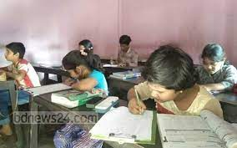
মূল্যায়ন
উদ্ভিজ্জ আমিষ সমৃদ্ধ খাদ্য কী কী?
আমিষ জাতীয় খাবার খাওয়া কেন প্রয়োজন?
ভিটামিনের অভাবজনিত ৫টি রোগের নাম লিখ।
mamun

Slide 28
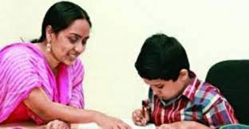
বাড়ির
কাজ
পুষ্টি উপাদান তোমার কেন প্রয়োজন সে সম্পর্কে ৫টি বাক্য লিখে আনবে।
mamun

Slide 29
ধন্যবাদ
সুস্থ থেকো, নিরাপদে থেকো
ভালো থেকো সবাই
স্বাস্থ্যবিধি মেনে চল।
mamun

